Slide 1
pg3_tree 알고리즘 및 실행
컴퓨터공학부
201610674
이 영 훈

Slide 2
01
pg3_tree 알고리즘
pg3_Node.h에서 BinaryNode클래스를 정의하여 BinaryNode의 생성자와
기본적인 연산을 정의한다. 그 이후 pg3_Tree.cpp에서 (1) isfull() (2) level()
(3) isBalanced() (4) reverse()함수들을 정의하기 위해 isempty() getcount()
getleafcount() getheight() 함수를 정의한다. 그 이후 BinaryNode클래스와
다른 함수들을 이용하여 (1) (2) (3) (4) 함수를 만든다.

Slide 3
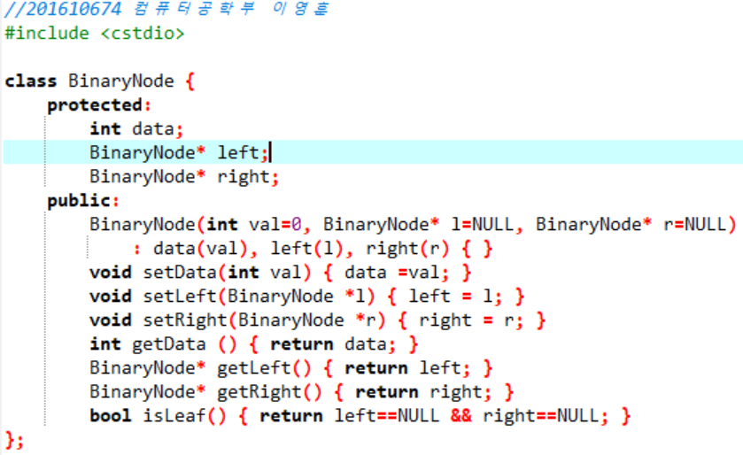
01
pg3.Node 소스
이진트리를 사용하기 위해 BinaryNode 클래스를 정의하여 사용한다.
그 내용으론 생성자와 data, left, right 설정함수, 생성자, 멤버변수 리턴 함수,
leafnode확인하는 함수가 있다.

Slide 4
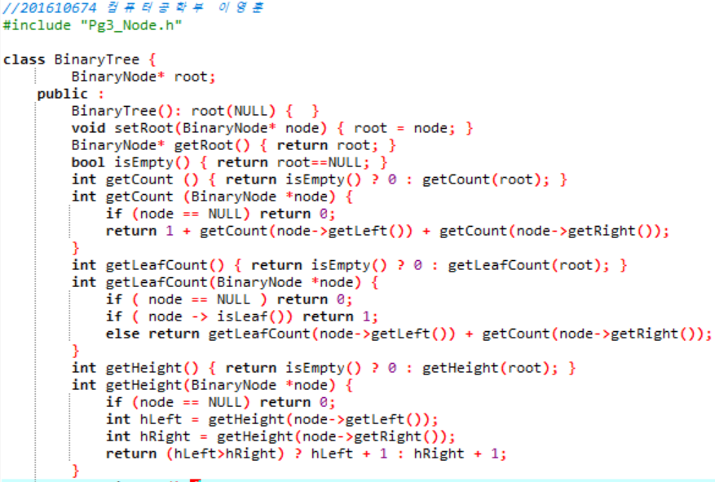
01
pg3.Tree 소스
BinaryTree클래스에서
비어있는지 확인, 노드 갯수 , 리프노드 갯수
노드의 높이 함수 구현

Slide 5
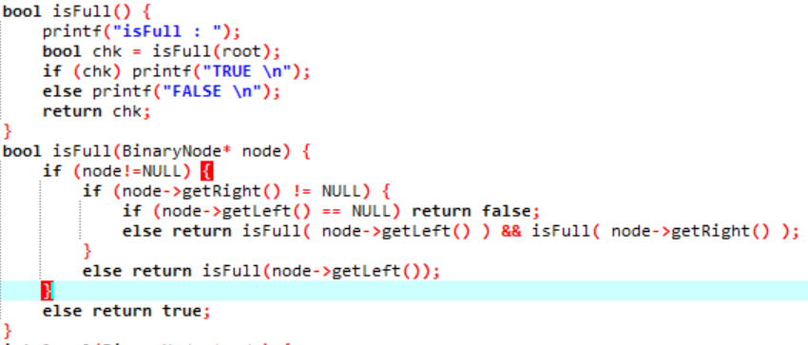
01
(1)isFull
tree의 root노드에 접근하기 위하여 isFull함수를 오버로딩하여 만든다.
먼저 노드가 비었는지 확인해주고 그 이후 오른쪽 노드가 존재하는 경우로
들어가서 왼쪽이 없으면 false 있으면 또 재귀하여 왼쪽과 오른쪽노드가
둘다 존재하면 true를 리턴한다. 오른쪽이 비어있다면 왼쪽노드의 재귀함수로 들어간다. 비어있으면 true로 리턴한다. 출력을 나눠주기 위해 bool함수로 정의한다.

Slide 6
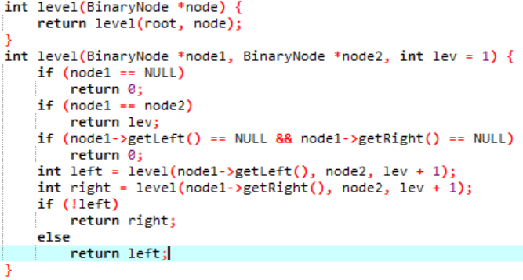
01
(2)level
트리 속에서 노드의 레벨을 구하기 위해 오버로딩하여 노드와 루트를 비교한다.
노드가 비어있으면 0 루트와 똑같으면 1 자식노드가 없는경우도 0을 리턴한다.
아닐 때는 재귀를 통해 매개변수로 넘어온 node를 찾는다. 찾은 후에는
level을 리턴한다.

Slide 7
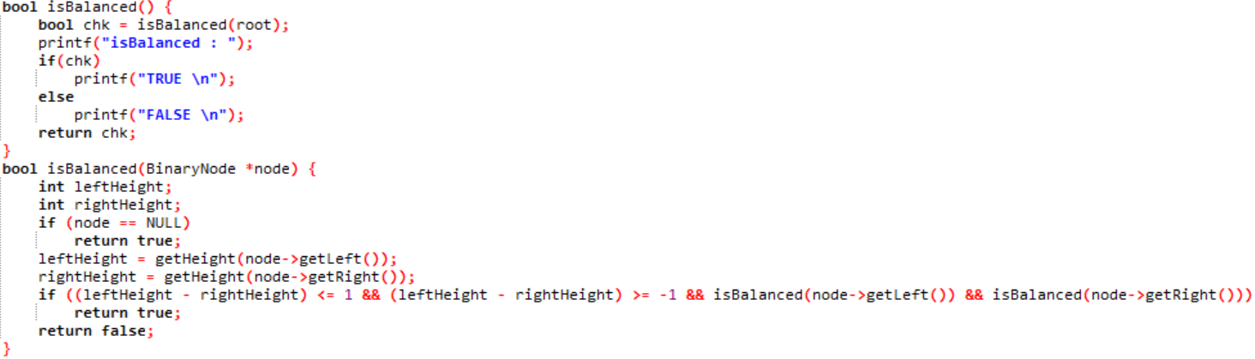
01
(3)isBalanced
isBalanced 또한 매개변수에 루트를 넘겨주기 위해 오버로딩을 한다.
왼쪽 높이와 오른쪽 높이를 절댓값 1을 넘지않고 재귀를 통해 매개변수로 넘어온
루트노드의 자식노드들 또한 균형이진트리인지 확인하고 맞다면 true를 리턴한다.
출력을 나눠주기 위해 bool반환형으로 만든다.

Slide 8
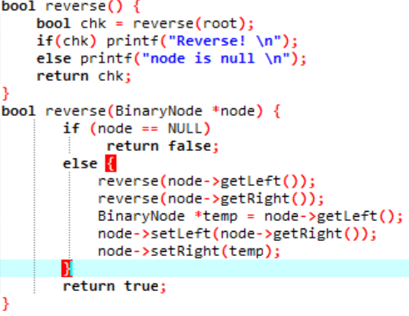
01
(4)Reverse
reverse함수 또한 root노드를 매개변수로 보내기위해 오버로딩한다.
이후 노드가 비어있으면 false를 리턴하고 아닌 경우에는 재귀를 통해
temp 임시노드변수로 왼쪽자식노드를 저장하고 왼쪽엔 오른쪽노드를
오른쪽노드엔 temp노드를 설정하여 reverse해준다 재귀가 끝나면
true를 리턴해준다. reverse가 됐는지 확인위해 bool반환형으로 만든다.

Slide 9
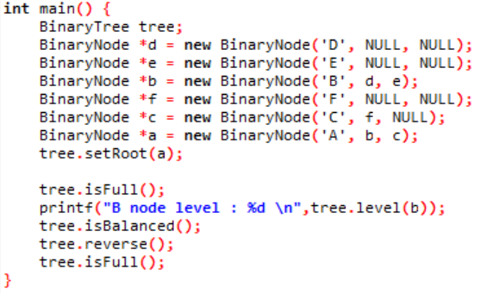
02
구현 및 실행
그림과 같이 트리를 만든 뒤 함수를 순서대로
isFull(), B노드의 level, isBalanced()
tree를 reverse()후 isFull()함수를 호출했다.

Slide 10
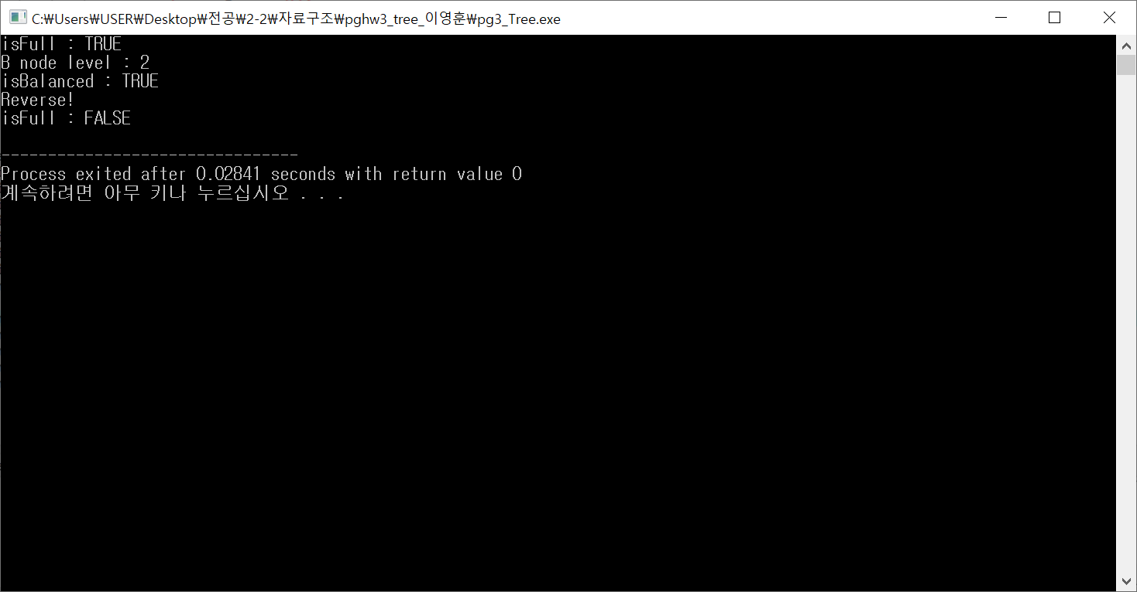
02
결과
구현한 함수가 제대로 작동하는 것을 볼 수 있다.

